Slide 1
Друга књига о царевима
Старозаветна историја - вежбе - асистент Ненад Божовић

Slide 2
Глава 1
Пророк Илија и цар Охозија
несрећан случај – Охозија пада кроз решетку из горње собе и бива озбиљно повређен (решетка – прозор или заштита горње собе у кули)
слање поданика да „питају“ Велзевула (Baal-Zebub, божанство филистејског града Акарона) хоће ли оздравити; Веелзевул значи „господар мува“ и Филистеји верују да саопштава поруке кроз кретање и зујање мува).
сусрет посланика са пророком Илијом и објава да неће цар оздравити
Охозија шаље војску да доведу пр. Илију и огањ прождире две чете, а он полази к цару тек са трећом
Илија објављује Охозији да ће умрети

Slide 3
Глава 2
Вазнесење пророка Илије
Јелисеј не жели да се одвоји од Илије већ остаје са њим до његовог вазнесења
„два дела духа“ и плашт Илијин остају на Јелисеју;
Јелисејева прва чуда: раздвајање Јордана, оздрављење воде
Јелисеј, деца и медведице

Slide 4
Глава 3
Поход на Моав
зацарење Јорама који ублажава идолопклонство Ахава и Језавеље, али се не удаљује сасвим
Јорам заједно са јудејским царем Јосафатом и Едомцима планира поход на Моавце и њиховог цара Мису (Мешу) који се одметнуо
здружена војска нема воде током похода; Јелисеј обриче долазак воде (вода се скупља у јамама које су ископали у пустињи) и настављају поход и побеђују Моавце

Slide 5
Глава 4-5
Јелисејева чуда
1. умножење уља у кући жене једног од синова пророчких
2. богата Сунамка прима Јелисеја и његовог слугу Гијезија у кућу; Јелисеј за доброчинство обриче сина Сунамки и догодине она рађа
3. васкрсење Сунамкиног сина који је уснуо од болести
4. оздрављење горких плодова у лонцу
5. умножавање хлебова
6. оздрављење Неемана, сиријског војсковође од губе (Нееман бива испрва скептичан, а након погружења у Јордану излази очишћен), Јелисеј не прихвата дарове
7. прелазак губе на Гијезија као казна за похлепу

Slide 6
Глава 6
Ратови са Сиријцима
Сиријци постављају заседу како би ухватили израиљског цара, а Јелисеј више пута упозорава о местима заседе
Сиријци шаљу опсаду на град Дотан где обитава Јелисеј и слуга Јелисејев се боји:
ст. 15-17 „Јаох господару, шта ћемо сад? А он му рече: „Не бој се, јер је више наших него њихових“. И помоли се Јелисеј говорећи: „Господе отвори му очи да види. И Господ отвори очи момку, те виде, а то гора пуна коња и кола огњених око Јелисеја.“
Господ по молитви Јелисејевој ослепљује сиријску војску и води их у Самарију, а онда их израиљски цар отпушта из заробљеништва

Slide 7
Глава 7
Опсада Самарије
поновни поход Вен-Адада и опсада Самарије: стравична глад
случај канибализма за време опсаде, Јорам очајава и тражи да погуби Јелисеја
Јелисеј наговештава крај глади
губавци са градских врата пометоше сиријски логор и они остављају све за собом; народ разграбљује храну

Slide 8
Глава 8
Сунамка којој је Јелисеј васкрсао сина моли цара за њиву и кућу која јој је одузета и цар одобрава
долазак Јелисеја у Дамаск, објављивање Вен-Ададове смрти и помазивање Азаила за цара
Јелисеј плаче током помазања, јер зна каква ће злодела он учинити Израиљу
смене на престолу, Јосафата у Јуди наслеђује син Јорам; цар ходи идолопоклоничким путем, јер му је жена Годолија, кћер Ахавова, а након њега ступа Охозија.
Охозија јудејски и Јорам израиљски заједнички нападају Рамот-Галадски, али их Сиријци побеђују; Јорам се лечи од рана у Језраелу, а Охозија му долази у посету.

Slide 9
Глава 9-10
Јелисеј и Јуј
Јелисеј шаље момка да помаже Јуја војводу за цара; Јуј објављује зацарење и бива признат
Јуј креће у Језраел са војском да се обрачуна са Јорамом; гласници излазе к њему и не враћају се и на крају и сам Јорам који након кратког разговора схвата да је реч о преврату и бива погођен стрелом
Јуј креће у потеру за Охозијом и рањава га, те он умире у Мегидону
Јуј се обрачунава са свим потомцима Амријеве династије: баца Језавељу са куле и обистињује пророштво;
истребљује Валове свештенике и култ и руши његов храм
замерка Јују: није срушио златне телце у Дану и Ветиљу

Slide 10
Глава 11
Готолија
Након смрти њеног сина Охозије, Готолија преузима апсолутну власт и уклања сав царски род
једини преживели потомак – Јоас
првосвештеник Јодај чува легитимног наследника и организује заверу
након седам година потпомогнут војсковођама и народним устанком убија Готолију
рушење Валовог олтара и убиство Матана свештеника

Slide 11
Глава 12
Јоас
Јоас – праведни цар, сузбијао идолопоклонство, али није сасвим оборио висине
обнављање Храма од прилога
Азаилов напад на Јудеју: Јоас даје посвећене сасуде из храма и велико благо да би га поткупио – Азаило одустаје од пустошења
Јоаса из похлепе убијају његове слуге у Милону, и у Јерусалиму се зацарио његов син Амасија

Slide 12
Глава 13
Јоахаз
Јоахаз – идолопоклоник
Азаило покорава многе градове у Израиљу; после молитве Јоахазове престају са освајањем
Јоахазова војска је десеткована, народ живи тешко, али не одступа од злог пута
Јоахаза наслеђује син Јоас који наставља очевим путем
Јелисејева смрт: долазак Јоасов на самртни одар и „стрела избављења Господњег“
последње Јелисејево чудо: васкрсење мртваца који је упао у Јелисејев гроб и дотакао се његових костиј
Азаило умире и на власт долази Вен-Адад II којем Израиљци одолевају

Slide 13
Глава 14
Амасија
Амасија „чини право пред Господом“, али не обори висине
Амасија убија слуге који су погубили његовог оца, али се не свети њиховим синовима
сукоб Амасије и Јоаса израиљског код Вет-Семеса – пораз Јуде
Амасија надживљује Јоаса, али страда у побуни; цар постаје шеснаестогодишњак Азарија
Јеровоам ΙΙ наслеђује Јоаса – наставља идолопоклонички пут, али по милости Божијој поново припаја одметнуте територије и уређује земљу

Slide 14
Глава 15
Борбе за престо
Крај Јујеве династије и борбе за престо у Израиљу
Јеровоама ΙΙ наслеђује Захарија и наставља идолопоклонство
Јујева династија завршава се Захаријином владавином и превратом који организује Салум син Јависов
неизвесна времена: Салум царује месец дана и бива убијен од Менајима и његове наследнике
за време Менајимове владавине нападају Асирци и он успева да их поткупи новцем богаташа и осујећује њихов напад
Менајима наслеђује син Факија (Фекаја) кога убрзо убија Фекај син Ремалијин
поновни напади Асираца под вођством Тиглатфаласара и отима многе градове
Азарија обољева од губе и живиу одвојено, а његов син Јотам управља Јудом (упамћен као праведан цар)
за Јотамово време Јуду угрожавају сиријски цар Ресин и Фекај

Slide 15
Глава 16
Ахаз
Јотама наслеђује син Ахаз умапћен као велики идолопоклоник
Јуду поново угрожавају Ресин и Фекај – крећу у опсаду Јерусалима
Ахаз одлази у Дамаск да преговара са асирским царем како би му он помогао; успева да га поткупи златом и сребром уз храма и он напада Сиријце; Ресин обуставља опсаду враћа се у одбрану земље и губи битку; Фекај се повлачи
Ахаз уноси још један олтар у Јерусалимски храм према оном који је видео у Дамаску

Slide 16
Глава 17
Пад Самарије 722.
последњи израиљски цар: Осија
покушај склапања војног савеза са Египтом и прекид вазалних обавеза; Осија у ропству
Салманасар Асирски - трогодишња опсада Самарије
разлози за пад царства – отпадништво од Бога, непослушање према пророцима
порекло Самарјана

Slide 17
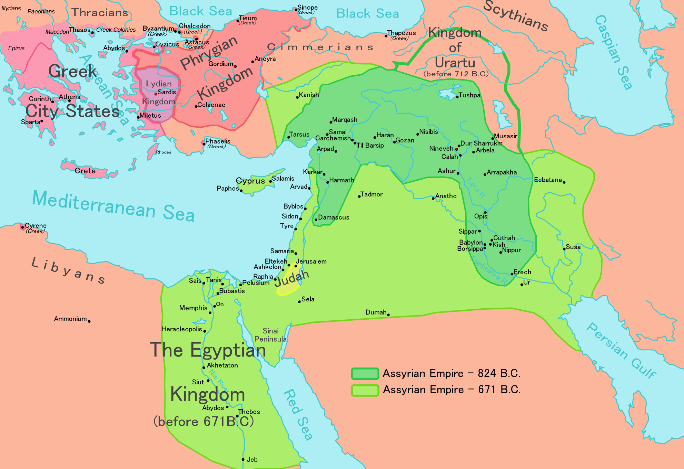

Slide 18
Глава 19
Асирска опсада Јерусалима
Пророк Исаија и цар Језекија
Исаија прориче победу Израиља због хуљења непријатеља на име Господње
Исаија саветује да се цар узда у Господа и да се моли
ст. 35 „Анђео Господњи изиде и поби у околу Асирском сто и осамдесет и пет тисућа; и кад усташе ујутру, а то све сами мртваци“

